Slide 1



Инструкция
для регистрации участников Съезда в формате онлайн трансляции

Slide 2
ССЫЛКИ НА РЕГИСТРАЦИИ:
В формате онлайн трансляции:
Дискуссионные площадки - https://events.nethouse.ru/kyz/65303/
Пленарное заседание - https://events.nethouse.ru/kyz/65306/

Slide 3

Регистрация на дискуссионные площадки в формате онлайн трансляции
Для регистрации нажмите на кнопку
«Регистрация на дискуссионные площадки в формате онлайн трансляции» или прокрутите вниз
https://events.nethouse.ru/kyz/65303/

Slide 4
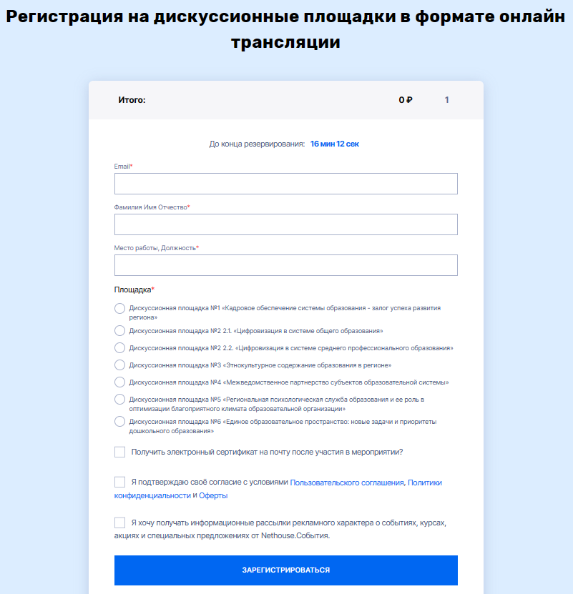
2. Далее появится окно регистрации.
Заполните поля, выберите дискуссионную площадку и нажмите на «Зарегистрироваться»
*Укажите действующую электронную почту.
На указанную почту придет ссылка на онлайн трансляцию

Slide 5
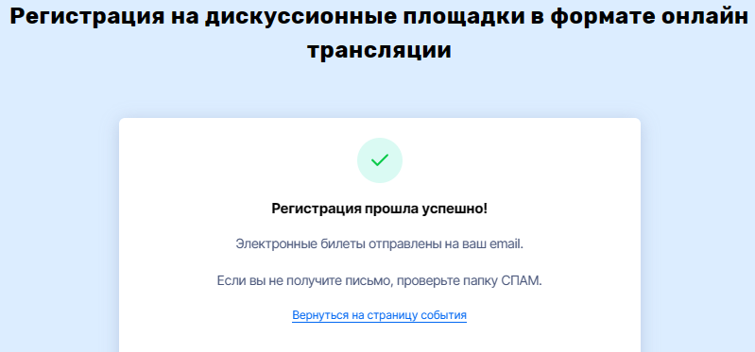
3. После успешной регистрации должно открыться
сообщение следующего вида.

Slide 6
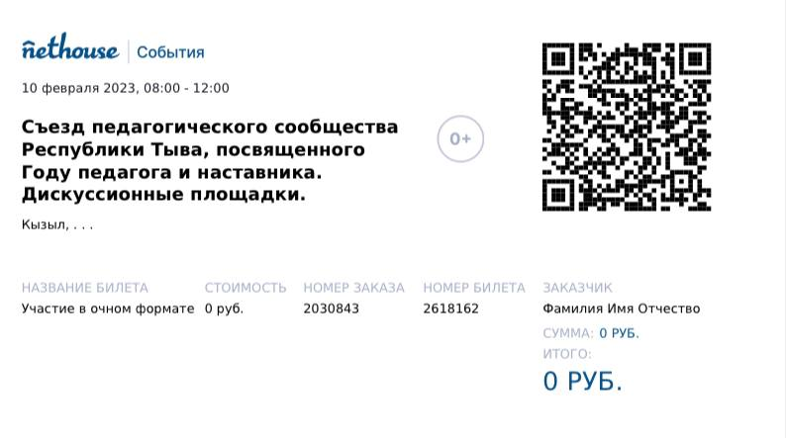
3. Далее на электронную почту участника Съезда придет электронный билет. После регистрации ссылку на онлайн трансляцию отправит организатор самостоятельно или автоматическим уведомлением заблаговременно перед началом мероприятия.

Slide 7

Регистрация на пленарное заседание в формате онлайн трансляции
Для регистрации нажмите на кнопку
«Регистрация на дискуссионные площадки в формате онлайн трансляции» или прокрутите вниз
https://events.nethouse.ru/kyz/65306/

Slide 8
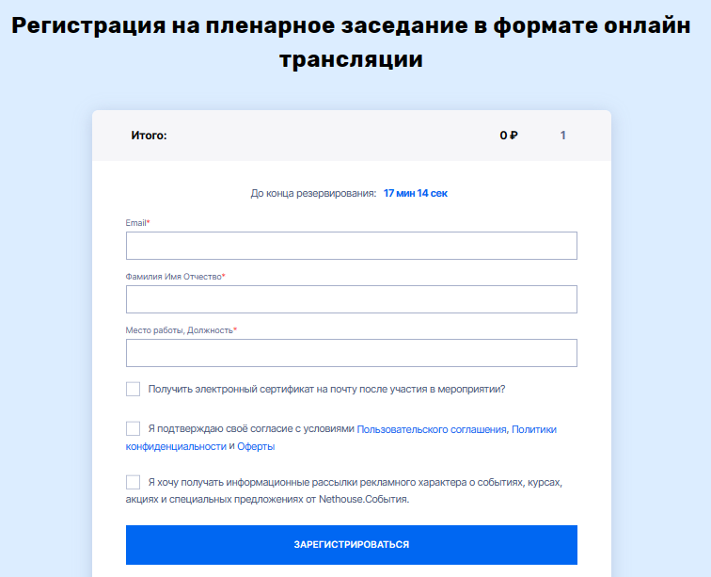
2. Далее появится окно регистрации.
Заполните поля и нажмите на «Зарегистрироваться»
*Укажите действующую электронную почту.
На указанную почту придет ссылка на онлайн трансляцию

Slide 9
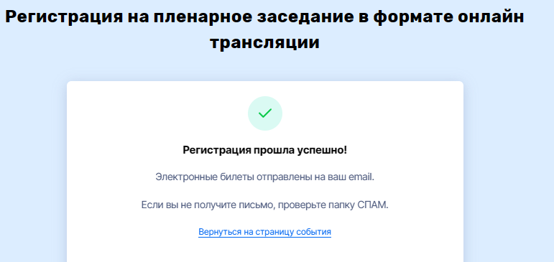
3. После успешной регистрации должно открыться
сообщение следующего вида.

Slide 10
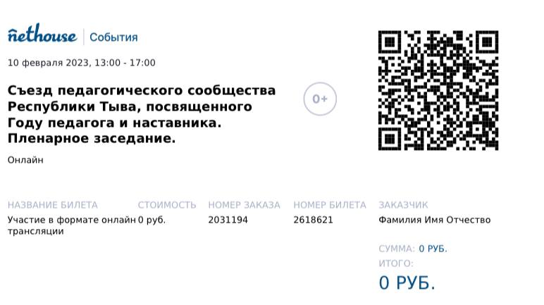
3. Далее на электронную почту участника Съезда придет электронный билет. После регистрации ссылку на онлайн трансляцию отправит организатор самостоятельно или автоматическим уведомлением заблаговременно перед началом мероприятия.

